Slide 1
تحلیل خانه پیازی

Slide 2
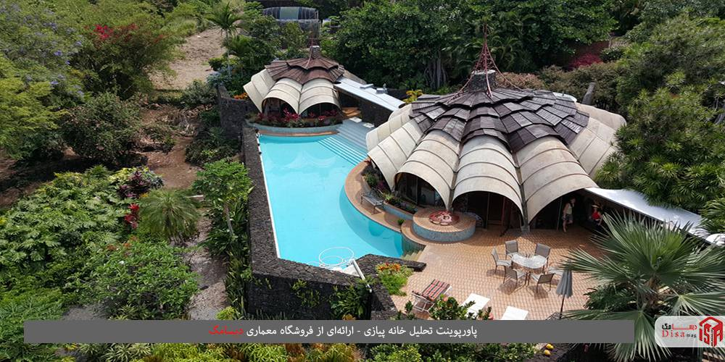

Slide 3
معرفی خانه پیازی
خانه پیازی، خانه‌ای است که با سبکی نوآورانه توسط معمار آمریکایی، کندریک بنگز کلاگ، در هالوالائو هاوایی، جایی در نزدیکی کیلیو کنا، برای خانواده مک کورمیک، طراحی و ساخته شده است. خانه پیازی، نمونه‌ای از معماری ارگانیک یا معماری متافوریک است. پانلهای سقفی این خانه، شبیه به یک پوسته یا یک پیاز هستند، در حالی که دیوارهای سنگ گدازه آن، چیزی شبیه به معابد هاوایی یا heiau را که در امتداد ساحل کنا یافت میشوند، در ذهن تداعی می‌سازند. پانل‌های سقفی خانه پیازی، شبیه به پوست پیاز هستند. این پوسته‌ها، به آسانی در طول روز، نور خورشید را به خانه منتقل می کنند و در شبها نیز میدرخشند. عدم وجود دیوارهای بیرونی، شبب گشته فضای بیرون از خانه با فضاهای درونی آن، تلفیق شوند و تنها حد فاصل بین آنها، دیوارهای شیشه‌ای رنگ آمیزی شده باشد. یک استخر ۷۰ پایی بزرگ نیز اطراف دو سازه را احاطه نموده است

Slide 4
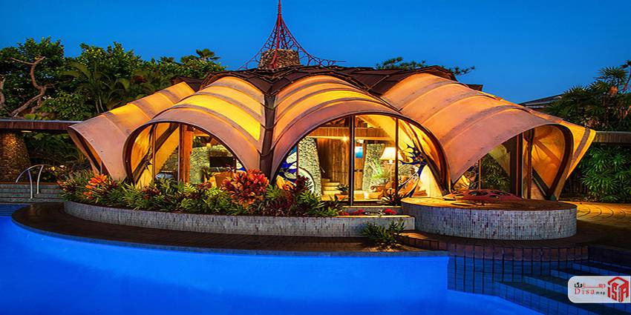

Slide 5
تاریخچه خانه پیازی
الیزابت مک کورمیک فون بک، مسئولیت طراحی این خانه را زمانی که کلاگ، تنها بیست و اندی سن داشت، به وی سپرد. هنگامی که آن‌ها نتوانستند، پیمانکاری را بیابند که به پروژه علاقه‌مند باشد، کلاگ به کنا، هاوایی نقل مکان کرد تا خودش آن را بسازد.جیمز هابل با کلاگ در ساخت خانه همکاری نمود و ۲۹ دیوار شیشه‌ای رنگ آمیزی شده و میز ناهارخوری کاشیکاری شده موزائیکی از جمله کارهای وی هستند. ویلیام اسلاتن، جزئیات تمام کارهای فلزی موجود در سراسر خانه، از جمله دروازه ورودی و منار مخروطی را که بر فراز هر سه سازه وجود دارد، طراحی نموده است

Slide 6
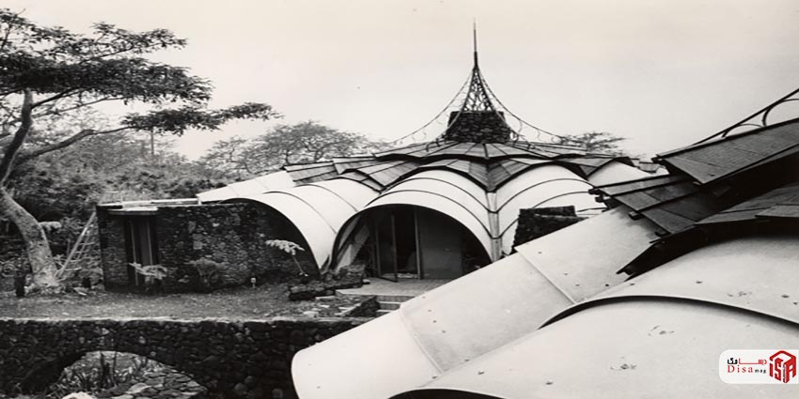

Slide 7
تحلیل سازه‌ای
سقف دو سازه اصلی، توسط مجموعه‌ای از طاق‌های قوسی بتونی ساخته شده در محل پشتیبانی میشوند و از شومینه‌های مرکزی هر یک از سازه‌ها عبور می‌نمایند. پانل‌های شفاف ساخته شده از پشم شیشه‌ای، به نام آلسینیت، بین هر کدام از طاق‌های بتنی، انحنا یافته‌اند. این سقف‌ها در بالاترین نقطه، توسط تخته‌های سرخ چوب دست سازی که دارای پوششی از جنس فولاد هستند، مستتر گردیده‌اند

Slide 8
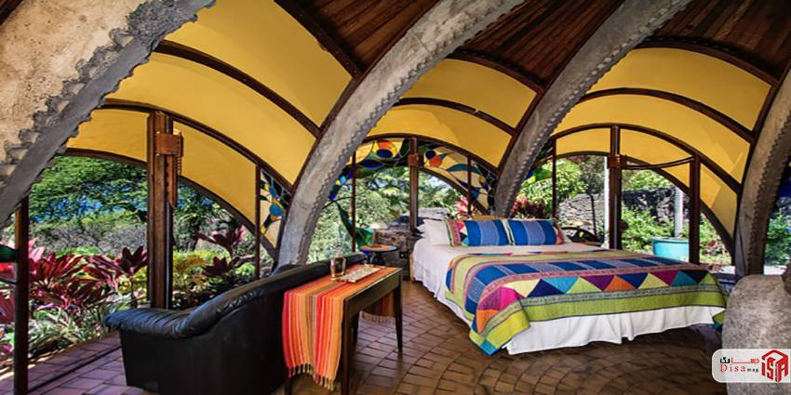

Slide 9
تحلیل سازه‌ای
دیواره‌ای سنگ گدازه عظیم، تراسی بزرگ با چشم انداز اقیانوس را ایجاد می کنند. این دیوارها، پیوسته از طریق شیشه و دیوارهای نازک به درون جریان مییابند. این دیوارهای سنگی که در پایین، ضخیم تر میشوند درست همانند دیوارهای معبد هاوایی، به سمت بالا، اریب و خمیده شده‌اند. معماری به کار گرفته شده در ساخت خانه پیازی، با شرایط آب و هوای ملایم کنا که در آن، کوه‌های هالوالائو، همانند مانعی در برابر بادهای مداوم عمل می‌کنند و درجه حرارت هوا بین ۷۰ و ۸۰ قرار است، سازگار می‌باشد

Slide 10
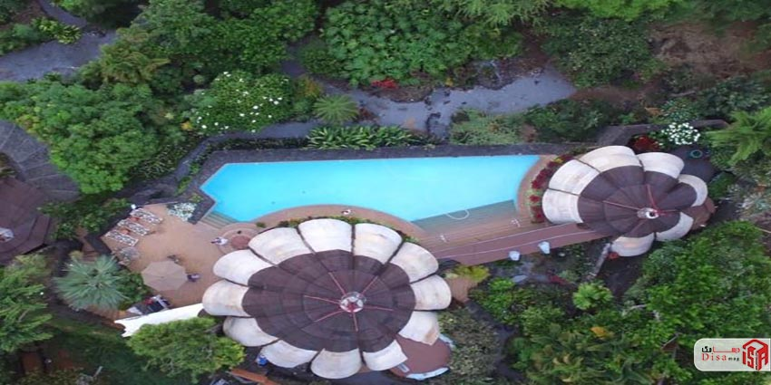

Slide 11
تحلیل سازه‌ای
خانه پیازی، سومین خانه طراحی شده توسط کلاگ و یکی از مشهورترین ساختمان‌هایش است. چشم انداز معماری کلاگ به شدت تحت تاثیر معماری فرانک لوید رایت قرار داشت. کلاگ، خانه پیازی خود را خانه جدایی مینامد، چرا که در آن، او از طرح افقی که تا حد زیادی، نمایانگر آثار رایت بود فاصله گرفته است. زیبایی شناسی آثار کلاگ به عنوان “معماری ای سرشار از روح زندگی در نظر گرفته می‌شود؛ زیرا سازه‌های وی چنان به نظر می رسند که گویی زنده هستند و نفس می‌کشند

Slide 12
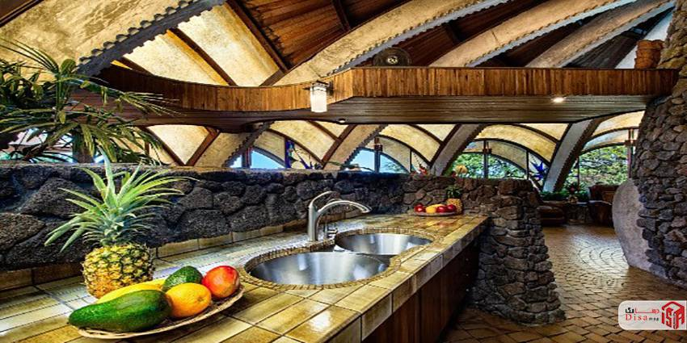

Slide 13
تحلیل سازه‌ای
الیزابت مک کورمیک فون بک، خواهرزاده بنیانگذار شرکت ادویه مک کورمیک بود. این خانه در سال ۱۹۸۴ میلادی توسط خواهرزاده صاحب اصلی، بت مک کورمیک، کسی که پس از گذشت ۳۴ سال از عمر سازه، مجددا آن را بازسازی کرد، خریداری شد. در سال ۲۰۱۷ میلادی، خانه به صاحبان فعلی فروخته شد، اما آن‌ها با بث مک کورمیک برای کسب مشاوره و راهنمایی در مورد خانه، در ارتباط هستند

Slide 14
